Slide 1
DIBERKATILAH DIA YANG DATANG DALAM NAMA TUHAN
Lesson 9 for March 2, 2024

Slide 2
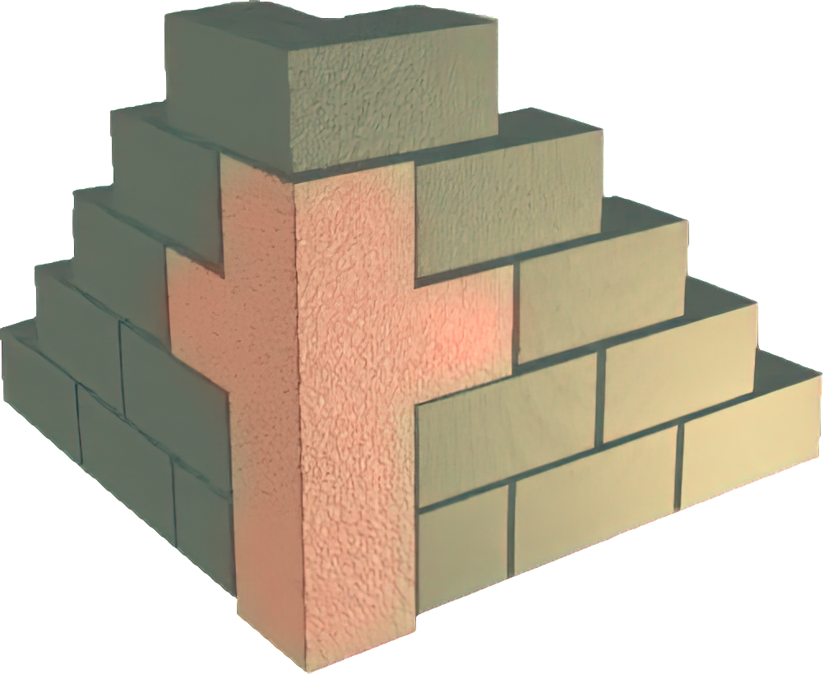
“Batu yang dibuang oleh tukang-tukang bangunan telah menjadi batu penjuru. Hal itu terjadi dari pihak TUHAN, suatu perbuatan ajaib di mata kita.” (Mazmur 118:22, 23)

Slide 3
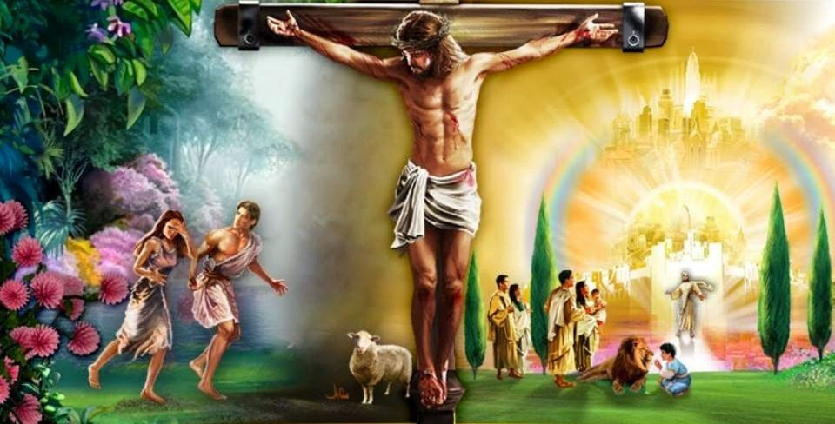
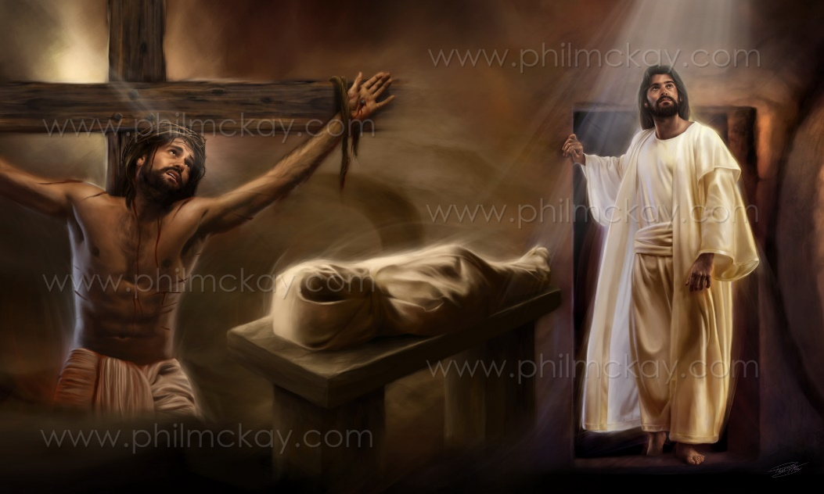
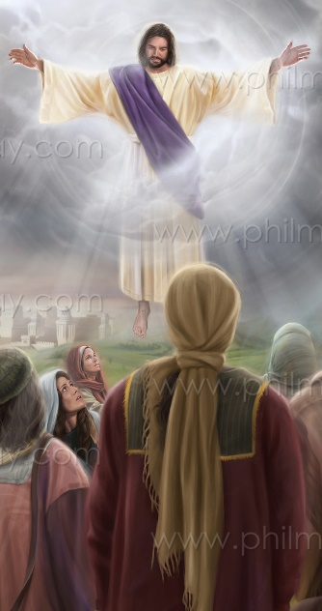
Kitab Mazmur memberi tahu kita tentang perasaan penulisnya, dan hubungan mereka dengan Tuhan. Namun mereka tidak terbatas pada hal itu saja.
Roh Kudus mengilhami para penulisnya untuk dengan jelas mengungkapkan berbagai aspek penting dari Rencana Penebusan.
Berkat kitab Mazmur kita dapat melihat bagaimana Allah telah mengatur berbagai peristiwa kehidupan, kematian, kebangkitan, kenaikan dan pemuliaan Tuhan kita Yesus Kristus, Sang Mesias, Juruselamat kita.
Sang Gembala (Mazmur 23).
Mesias yang menderita (Mazmur 22).
Anak Daud (Mazmur 89 dan 132).
Raja Kekal (Mazmur 2).
Imam surgawi (Mazmur 110).

Slide 4
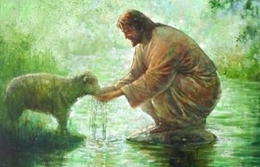
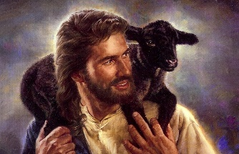
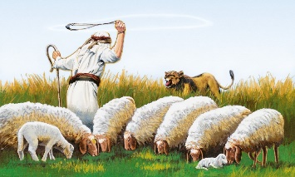
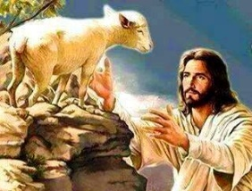
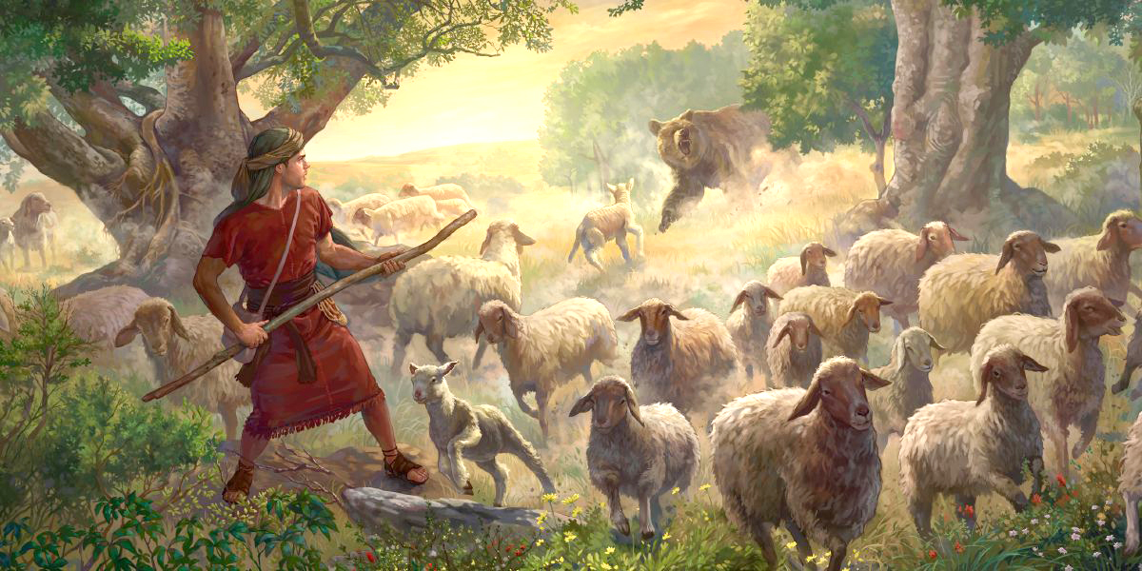
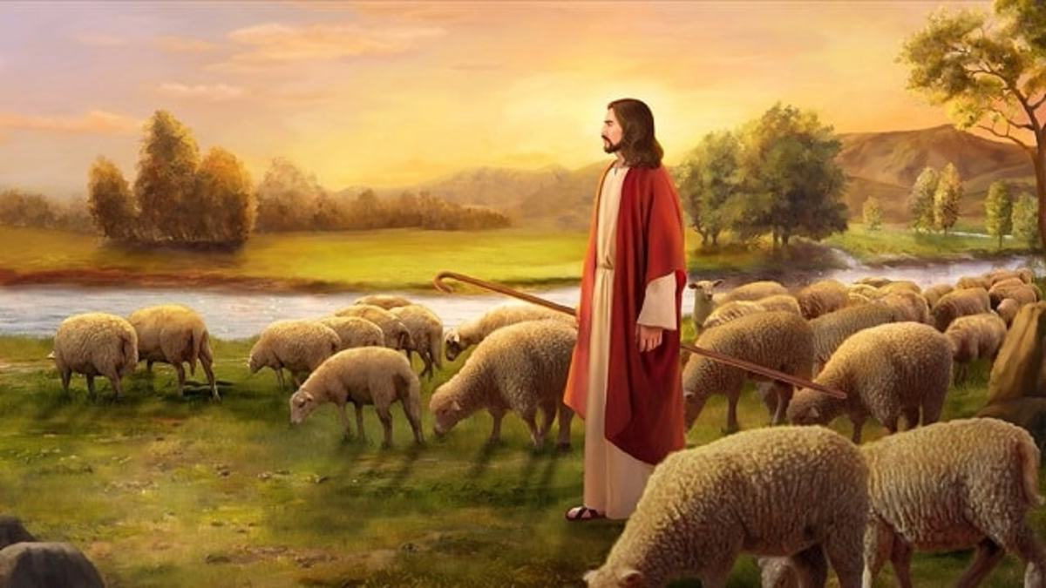
SANG GEMBALA
“TUHAN adalah gembalaku, takkan kekurangan aku.” (Mazmur 23:1)
Pada awal hidupnya, Daud – penulis sebagian besar kitab Mazmur – mengabdikan dirinya untuk menggembala ternak ayahnya (1 Sam 16:11-13; 2 Sam. 7:8). Ia belajar mengasihi domba-dombanya dan membela mereka dari bahaya (1 Sam 17:34-35).
Dalam menyusun mazmurnya, Daud melihat dirinya sendiri, dan bangsa Israel, sebagai domba yang berada di bawah pemeliharaan pribadi Gembala Ilahi (Mzm 23:1-4).
Hubungan apa yang ada antara Tuhan (Gembala kita) dan kita (domba di padang rumputnya)?
Mazmur 95:6-7. Tuhan adalah Pencipta kita.
Mazmur 28:9. Tuhan adalah Juruselamat kita.
Mazmur 78:52. Tuhan adalah Pemandu kita.
Mazmur 79:13. Kita memujinya.
Yesus adalah Gembala yang Baik. Kita adalah milik-Nya karena Dia menciptakan kita, menyelamatkan kita, dan membimbing kita (Yoh 10:4, 11-12).
Saat kita menjalin hubungan yang erat dengan-Nya, kita mengenali suara-Nya dan menjadi bagian dari kawanan domba-Nya (Yoh 10:4-5, 16).

Slide 5
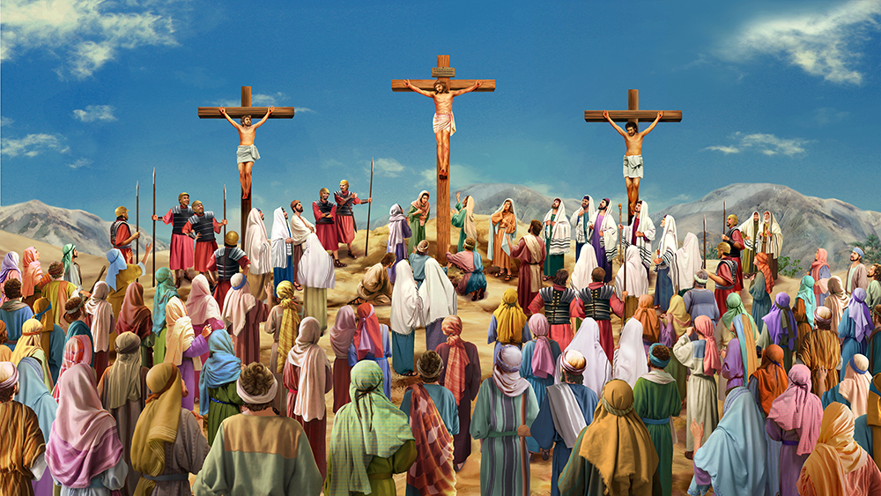
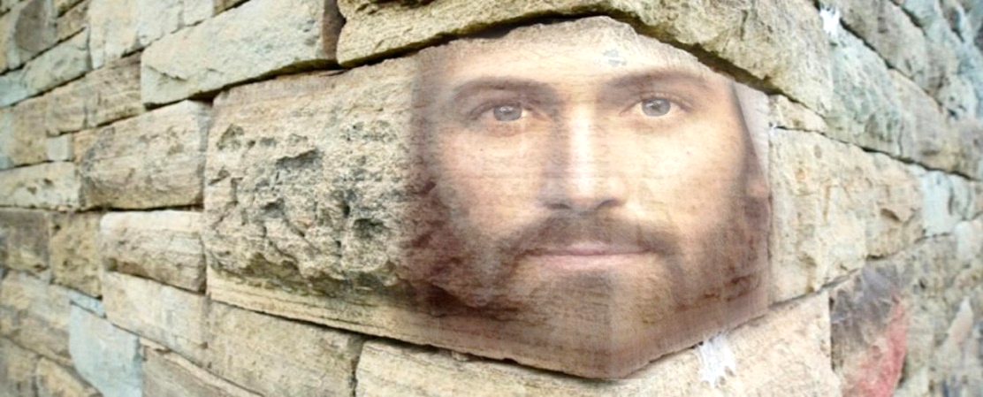
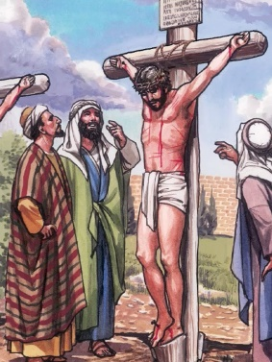
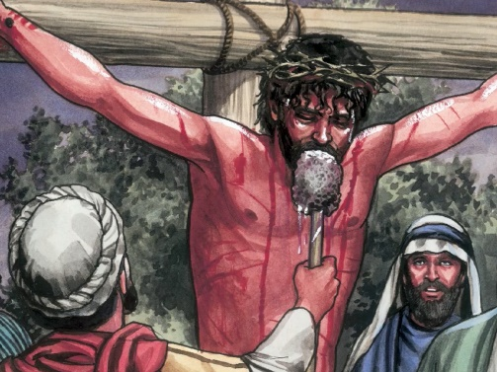
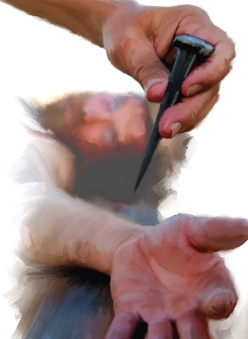
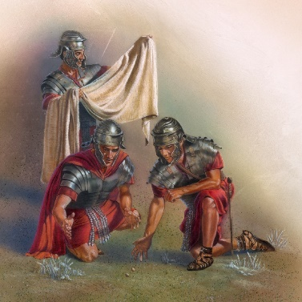
MESIAS YANG MENDERITA
“Seperti air aku tercurah, dan segala tulangku terlepas dari sendinya; hatiku menjadi seperti lilin, hancur luluh di dalam dadaku” (Mazmur 22:15)
Mazmur 22 merupakan suatu ramalan tentang penderitaan Mesias. Hal itu digenapi tepat pada penyaliban Yesus.
Ay 1. Perkataan Yesus (Mat 27:46; Mrk 15:34)
Ay 2-6. Perasaan Yesus.
Ay 7. Mereka menggelengkan kepala karena mengejek (Mat 27:39; Mrk 15:29)
Ay 8. Perkataan orang banyak (Mat 27:43)
Ay 9-14. Kepercayaan dan pengalaman Yesus.
Ay 15. Yesus haus (Yoh 19:28)
Ay 16. Mereka menusuk tangan dan kaki Yesus (Yoh 20:25)
Ay 17. Mereka tidak mematahkan satu pun tulangnya (Yoh 19:31-37)
Ay 18. Para prajurit membagi pakaiannya (Mat 27:35; Mrk 15:24; Luk 23:34; Yoh 19:23-24)
Meskipun ada penolakan dari umat-Nya, dan penderitaan yang dialami-Nya, Allah menjadikan Yesus sebagai “batu penjuru” Bait Suci rohani (Mzm 118:22; Ef 2:20-22; 1Ptr 2:4).
Jika kita membiarkan diri kita jatuh di atas “batu” ini kita akan hancur, dan kita akan memperoleh keselamatan; tetapi jika kita menolaknya, kita akan hancur berkeping-keping dan binasa (Luk 20:17-18)

Slide 6
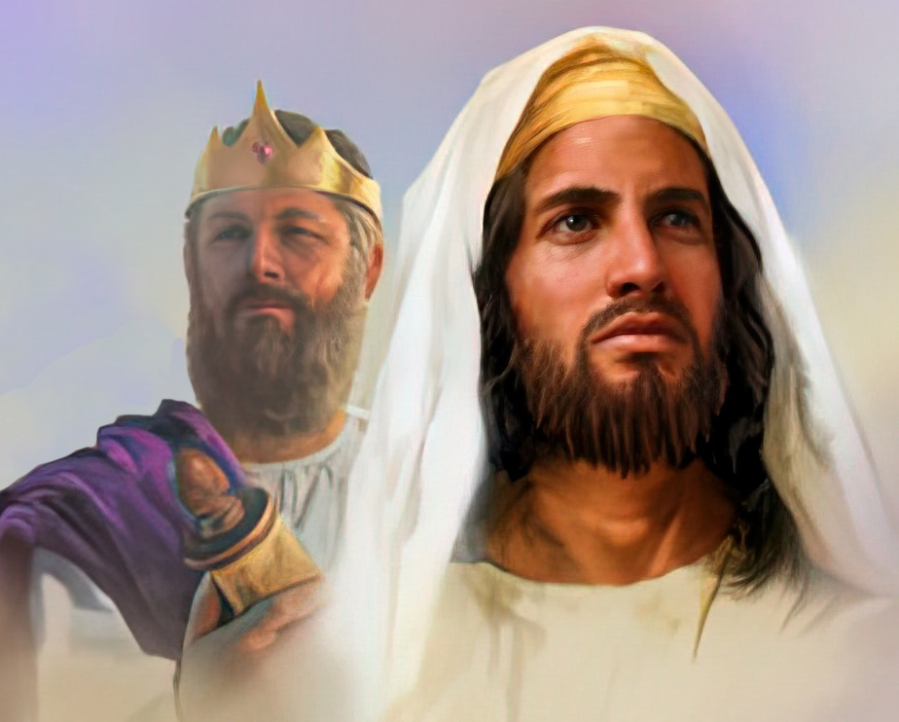
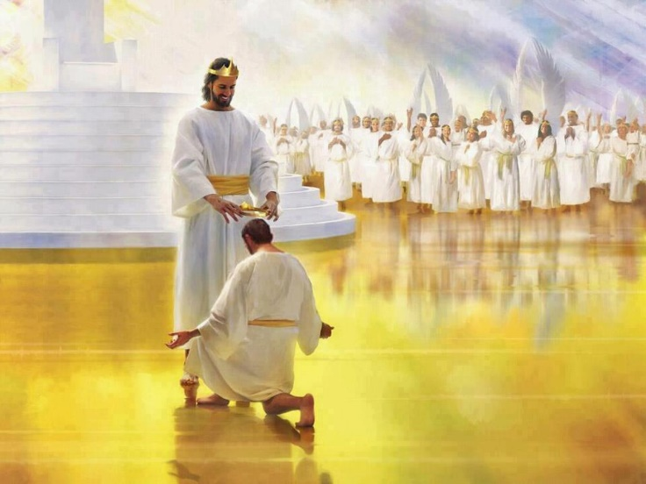
ANAK DAUD
“Engkau telah berkata: "Telah Kuikat perjanjian dengan orang pilihan-Ku, Aku telah bersumpah kepada Daud, hamba-Ku: Untuk selama-lamanya Aku hendak menegakkan anak cucumu, dan membangun takhtamu turun-temurun." S e l a” (Mazmur 89:4-5)
Allah membuat perjanjian dengan Daud dan menyatakan dia sebagai “anak sulung,” yakni yang terbesar di antara raja-raja di bumi (Mzm 89:27).
Dia berjanji di bawah sumpah bahwa keturunan Daud akan duduk di atas takhta Israel selama-lamanya (Mzm 89:3-4).
Namun, Allah menolak orang yang diurapi-Nya dan merampas kerajaan itu (Mzm 89:38-39). Mengapa?
Bagian manusia dari perjanjian itu gagal (Mzm 132:11-12). Namun, Allah menepati perjanjian-Nya (Mzm 89:30-37).
Yesus, anak Daud, yang diurapi, mengenakan mahkota kerajaan untuk selama-lamanya (Mzm 132:17-18).
Perjanjian yang Allah buat dengan Daud menyangkut kita semua. Meskipun, sebagai manusia yang lemah, kita gagal memenuhi persyaratan perjanjian, Allah akan, dalam belas kasihan-Nya, menghormati kita semua yang, dengan iman, berpegang teguh pada Juruselamat, menyatakan diri kita sebagai “raja-raja dan imam-imam” (Wahyu 1:5-6).

Slide 7
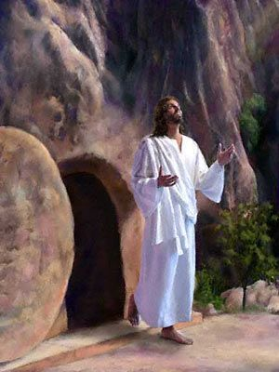
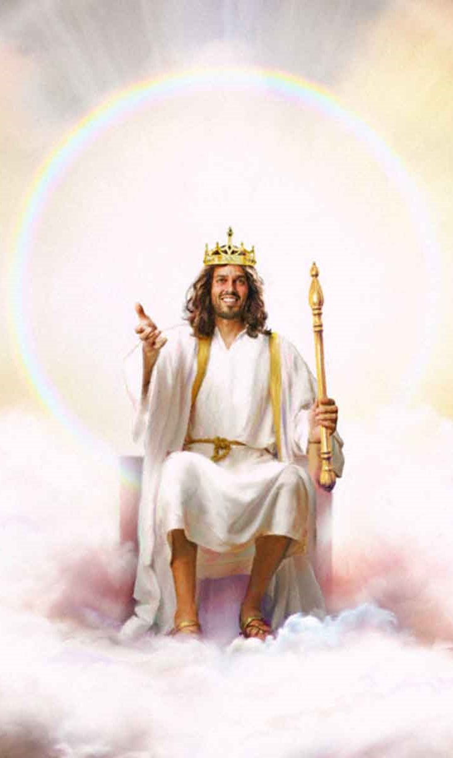
RAJA KEKAL
“Akulah yang telah melantik raja-Ku di Sion, gunung-Ku yang kudus!” (Mazmur 2:6)
Dalam kebangkitan, Allah menyatakan Yesus sebagai Anak-Nya (Mzm 2:7; Kisah 13:32-33). Ungkapan ini menunjukkan bahwa Yesus mengambil perjanjian Daud dan menjadi Raja Kekal (Mzm 2:8-12).
Setan ingin merebut takhta, menuduh Yesus sebagai Raja yang tidak adil. Namun, sejak kebangkitan, Yesus kembali duduk di takhta Allah (Mzm 110:1). Setelah tuduhan palsu terbukti, Yesus disembah di Surga dan Bumi, menunggu kehancuran akhir dari dosa dan pemberontakan.
Seperti apa pemerintahan Yesus?
Mazmur 2:9; 89:13
Dia kuat, dia meremukkan dengan gada besi
Mazmur 89:14
Dia adil dan pada saat yang sama penuh belas kasihan
Mazmur 89:18
Dia melindungi rakyatnya

Slide 8
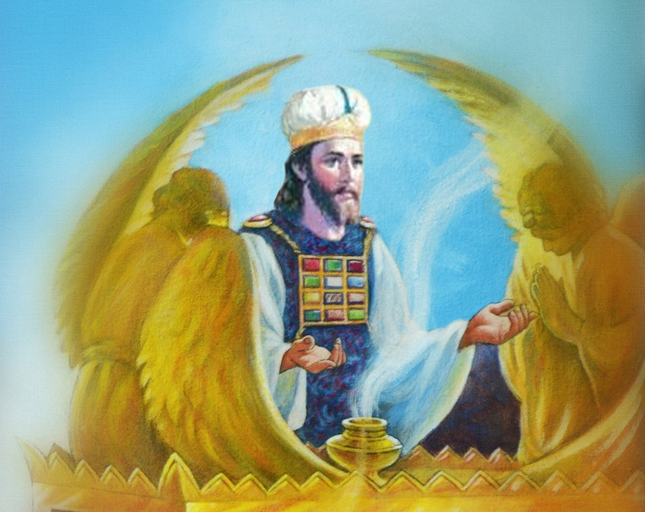
IMAM SURGAWI
“TUHAN telah bersumpah, dan Ia tidak akan menyesal: "Engkau adalah imam untuk selama-lamanya, menurut Melkisedek.” (Mazmur 110:4)
Sebuah sumpah mengukuhkan Yesus sebagai raja (Mzm 132:11), dan sebuah sumpah mengukuhkan Dia sebagai seorang imam (Mzm 110:4).
Sebagai keturunan suku Yehuda, Yesus tidak termasuk bagian dari keimamatan. Namun, Allah sendiri menyatakan dia sebagai imam menurut pelayanan yang lebih tinggi (dan sebelum) imamat Lewi (Ibr 7:14-15).
Dalam hal apa imamat Yesus lebih unggul?
Ibr 7:21
Ibr 9:24
Ibr 7:23-24
Ibr 7:25
Ibr 7:26
Ibr 6:20
Hal ini didasarkan pada sumpah
Melaksanakan pelayanannya di Bait Suci Surgawi
Tidak terpengaruh oleh kematian
Perantaraan dan keselamatan-Nya berkesinambungan
Dia sempurna dan penuh kasih sayang
Dia bisa mewakili kita secara langsung di hadapan Bapa
Imamat yang Rajani Yesus yang luar biasa memberikan tuntutan mutlak atas ketaatan dan kepercayaan kita.

Slide 9
E. G. W. (Patriarchs and Prophets, pg. 190.3)
“Setelah jatuh ke dalam dosa, Ia melihat bahwa dombaNya harus binasa di dalam jalan-jalan dosa yang gelap. Untuk menyelamatkan yang tersesat ini, Ia telah meninggalkan kehormatan serta kemuliaan daripada rumah BapaNya. […] SuaraNya terdengar memanggil mereka untuk datang ke kandangNya, “sebuah pondok akan pernaungan pada siang hari dan akan perlindungan daripada air bah dan hujan yang deras.” PenjagaanNya kepada domba-domba itu tidak mengenal lelah. Ia menguatkan yang lemah meringankan yang menderita, mengumpulkan domba itu dalam tanganNya, dan memangku mereka itu pada pelukannya. DombaNya mengasihi Dia.”

